Slide 1
RFID – Identificação por rádiofrequência
Universidade Federal do Rio de Janeiro
Escola Politécnica
Departamento de Engenharia Eletrônica e de Computação
Redes de Computadores I – 2016.1
Componentes:
Frederico Gomes Guedes da Silva
Dhiego José da Silva
Professor: Otto Carlos Muniz Bandeira Duarte

Slide 2
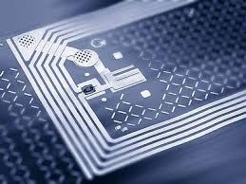
RFID – Identificação por rádiofrequência
Introdução
O que é o RFID?
-Ondas de rádio
-Leitura e Transferência de dados
Retirada de http://www.torres.ind.br/rfid/introducao/

Slide 3
RFID - Identificação por rádiofrequência
Introdução
Motivos históricos
Patente nos anos 70
Avanço do seu uso no final dos anos 80
-Segunda Guerra

Slide 4
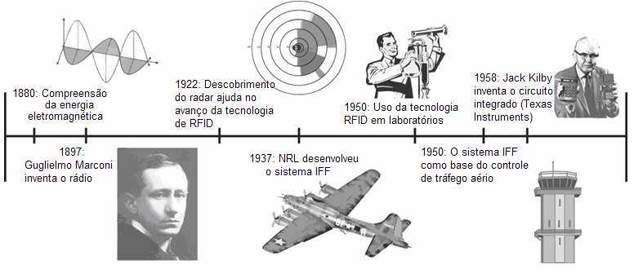
RFID - Identificação por rádiofrequência
Introdução
Retirada de http://www.activa-id.com.br/o-que-e-rfid#.V4bcQ4_AKR8

Slide 5
RFID – Identificação por rádiofrequência
Implementação
O RFID é composto basicamente por:
-Antena
-Etiqueta
-Leitor
-Controlador

Slide 6
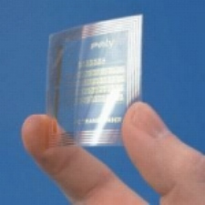
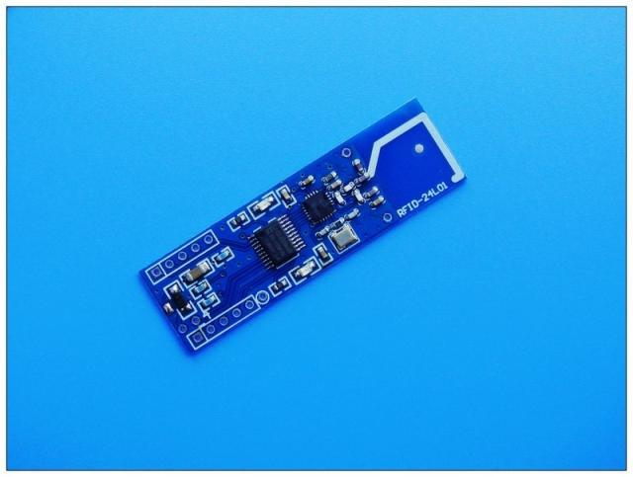
RFID – Identificação por rádiofrequência
Implementação
Etiquetas ou Tags
Existem duas classificações principais
Por dependência de energia
{
Classes
(dependem do tipo de memória)
{
Passivas
Ativas
Read
Write
Read/Write

Slide 7
RFID – Identificação por rádiofrequência
Implementação
Funcionamento do RFID
-Como o sistema se comporta
-Etiquetas de diferentes formatos
-Uso de diferentes frequências
Se no sistema RFID é usado frequências de rádio, esta não haverá interferências de sinais entre elas mesmo ou com outros ?
-Não, nesses sistemas há a aplicação de um algoritmo eficiente para que esse problema seja resolvido.

Slide 8
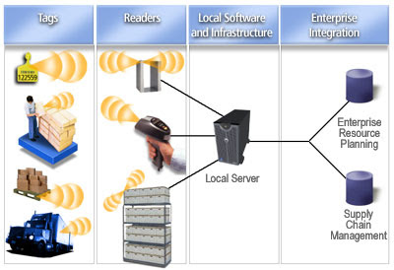
RFID – Identificação por rádiofrequência
Implementação
Funcionamento do RFID
Retirada de http://leonidasleandro.blogspot.com.br/2011/06/pc-sistemas-investe-r-24-mi-em-centro.html

Slide 9
RFID – Identificação por rádiofrequência
Implementação
Padronização
- Motivos principais
- Vantagens
- Uso das bandas de frequências e suas aplicações
Baixa 100 a 500KHz
Média 10 a 15 MHz
Alta 850 a 950 MHz e 2,4 a 5,8 GHz
Retirada de http://www.iec.ch/about/globalreach/partners/iso/

Slide 10
RFID – Identificação por rádiofrequência
Desenvolvimento
Comunicação
Existem três modos de comunicação entre um leitor e uma etiqueta:
-Half-duplex (HDX)
-Full-duplex (FDX)
-Sequencial (SEQ)

Slide 11
RFID – Identificação por rádiofrequência
Desenvolvimento
Segurança
O RFID é vantajoso economicamente e apresenta diversas vantagens em relações aos outros tipos de tecnologia.
Mas nem todas as empresas o utilizam dentro de seus estabelecimentos.
Por que?

Slide 12
RFID – Identificação por rádiofrequência
Desenvolvimento
Segurança
Apresenta problemas alguns problemas graves, dependendo do seu tipo de aplicação, embora já existam algumas soluções para contornar estes tipos de problemas.
-Clonagem
-Falta de privacidade
-Interceptação de dados
-Negação de serviços
-Alteração de conteúdo

Slide 13
RFID – Identificação por rádiofrequência
Desenvolvimento
Segurança
Soluções possíveis são:
-Criptografia
-Proteção metálica
-Uso de códigos

Slide 14
RFID – Identificação por rádiofrequência
Aplicação
Aplicações atuais
Divide-se em vários setores:
-Automotivo
-Saúde
-Identificação de animais e plantas
-Rastreamento de mercadorias e correspondências
-Controle de acesso de pessoal

Slide 15
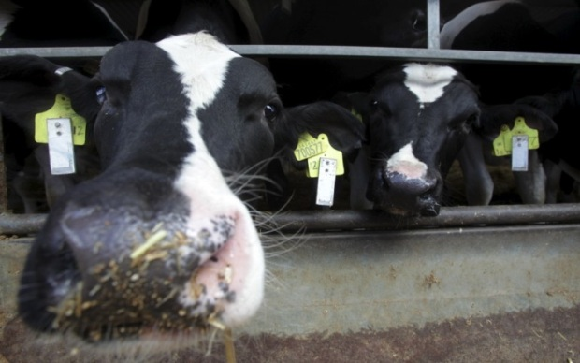
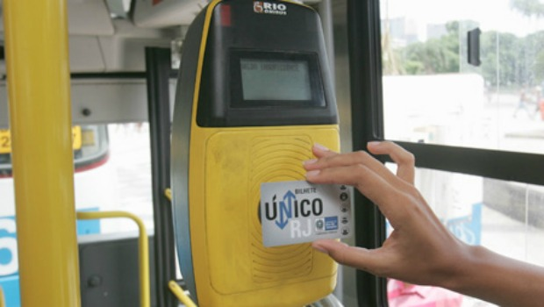
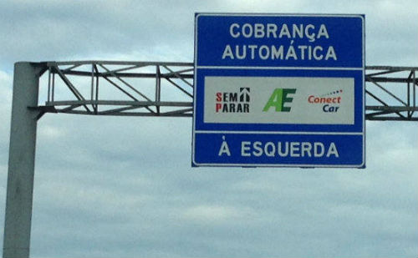
RFID – Identificação por rádiofrequência
Aplicação
http://www.techtudo.com.br/noticias/noticia/2011/07/etiqueta-eletronica-pode-monitorar-comportamento-de-vacas-e-prevenir-doencas.html
http://www.mancheteonline.com.br/tag/duque-de-caxias/page/2/
http://www.crt.com.br/conteudo_view.asp?id=9965&secao=Pagamento+Autom%C3%A1tico++++

Slide 16
RFID – Identificação por rádiofrequência
Aplicação
Aplicações futuras
Divide-se em vários setores:
-Aplicação em seres humanos
-Mercado
-Devolução de mercadorias
-RFID em celulares
-Na Internet das Coisas

Slide 17
RFID – Identificação por rádiofrequência
Conclusão
Vantagens
• Prevenção de roubos e falsificação de mercadorias.
• Precisão nas informações e velocidade de envio.
• Otimização de processos de gestão. (Aumento da velocidade dos processos e eliminação dos erros humanos).
• Vida útil das etiquetas, sendo possível até sua reutilização.
• Não há a necessidade de uma aproximação considerável para a leitura do tag.
• Capacidade de armazenamento, leitura e envio de dados.

Slide 18
RFID – Identificação por rádiofrequência
Conclusão
Desvantagens
• Falta de Segurança comparado a outros sistemas.
• Possibilidade considerável de invasão de privacidade.
• Processamento e Energia exigidos consideravos elevados
• Grande dificuldade encontra pelas organizações na padronização das frequências.
• Propriedades físicas da propagação da onda
• Impossibilidade da distância de leitura ser muito distante.
• Miniaturização

Slide 19
RFID – Identificação por rádiofrequência
Perguntas
1) Qual a principal diferença entre etiquetas ativas e passivas?

Slide 20
RFID – Identificação por rádiofrequência
Perguntas
Tags ativas tem um transmissor e sua própria fonte de energia. O funcionamento do circuito só se dá com a presença desta alimentação. A fonte é usada para fazer funcionar o circuito do microchip e transmitir um sinal para um leitor. Já por sua vez, as passivas não possuem nenhuma bateria. Elas utilizam apenas a energia emitida pelo leitor, cujas ondas induzem corrente na antena da etiqueta.

Slide 21
RFID – Identificação por rádiofrequência
Perguntas
2) Se o RFID apresenta diversas vantagens e já é conhecido desde a segunda guerra mundial, por que todas as empresas não investem nessa tecnologia?

Slide 22
RFID – Identificação por rádiofrequência
Perguntas
Muitas companhias investiram nele para aproveitar suas vantagens. Porém problemas de segurança e privacidade fazem com que certas empresas não optem por seu uso. Outro ponto relevante também é a adoção por parte das companhias de sistemas que utilizam tecnologia proprietária, o que significa que somente aquela determinada empresa vai ter acesso, a não ser que outra empresa utilize o mesmo sistema do fabricante. <br>Outra razão é o preço. Caso a empresa não se destarte da etiqueta, essa poderá ser reaproveitada indefinidamente, o que é eficiente, em termos de custo. Mas para um sistema funcionar em uma rede de distribuição aberta e não fechada como na situação anterior, este deve ser barato, uma vez que a companhia que coloca a etiqueta em uma caixa ou contêiner dificilmente o receberá de volta..

Slide 23
RFID – Identificação por rádiofrequência
Perguntas
3) Quais principais riscos à segurança e a privacidade o RFID pode gerar?

Slide 24
RFID – Identificação por rádiofrequência
Perguntas
Rastreamento de pessoas, obtenção de dados sigilosos por terceiros, revelação de dados pessoais entre outros.

Slide 25
RFID – Identificação por rádiofrequência
Perguntas
4) Por que um protocolo anti-colisão é essencial na comunicação entre etiqueta e leitor?

Slide 26
RFID – Identificação por rádiofrequência
Perguntas
Em sistemas RFID é necessário que haja um algoritmo para que isso não ocorra, pois caso não possuisse, este teria sua função principal perdida. Como as etiquetas estão sempre enviando sinais de identificação, há a interferência dos sinais e com isso colisões. Por isso é necessário a presença de um algoritmo eficiente. Sem a identificação de todas as etiquetas na área de leitura o sistema se torna inútil.

Slide 27
RFID – Identificação por rádiofrequência
Perguntas
5) Cite 3 vantagens e desvantagens da tecnologia RFID.

Slide 28
RFID – Identificação por rádiofrequência
Perguntas
Vantagens:
Coleta de dados de animais e objetos sem a necessidade de remoção dos mesmos, prevenção de roubos e falsificação de mercadorias, contagem praticamente instantânea do estoque, precisão nas informações e velocidade de envio, localização de itens, animais e plantas, otimização de processos de gestão, vida útil das etiquetas, não há a necessidade de uma aproximação considerável para a leitura do tag, capacidade de armazenamento / leitura e envio de dados.
Desvantagens:
Custo final elevado, invasão de privacidade, falta de segurança, dificuldade de padronização das frequências, processamento e Energia, miniaturização.

